Slide 1

13 学 棋

Slide 2
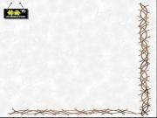

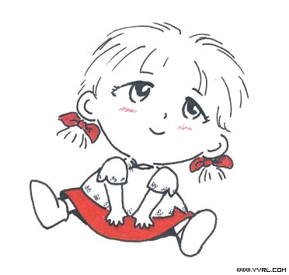
同学们，你们平常下过棋吗，都下过哪些棋呢？简单地说一说吧！
同学们讲得真不错，现在让我们一起去参观一下“棋棋世界”。

Slide 3
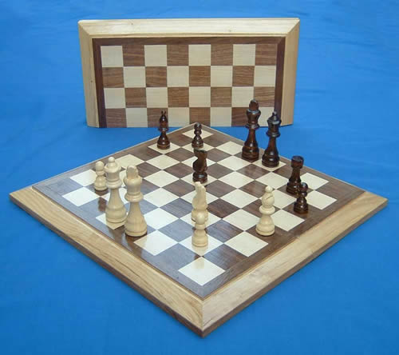
国际象棋

Slide 4
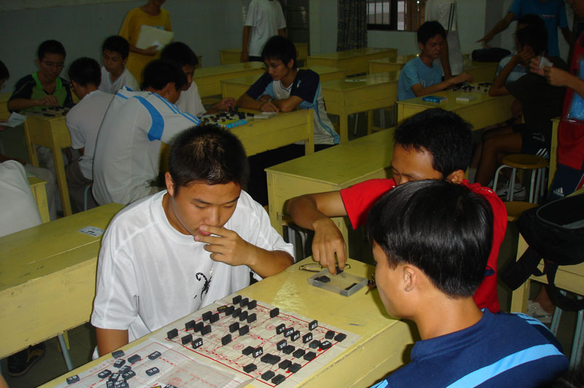
军棋

Slide 5
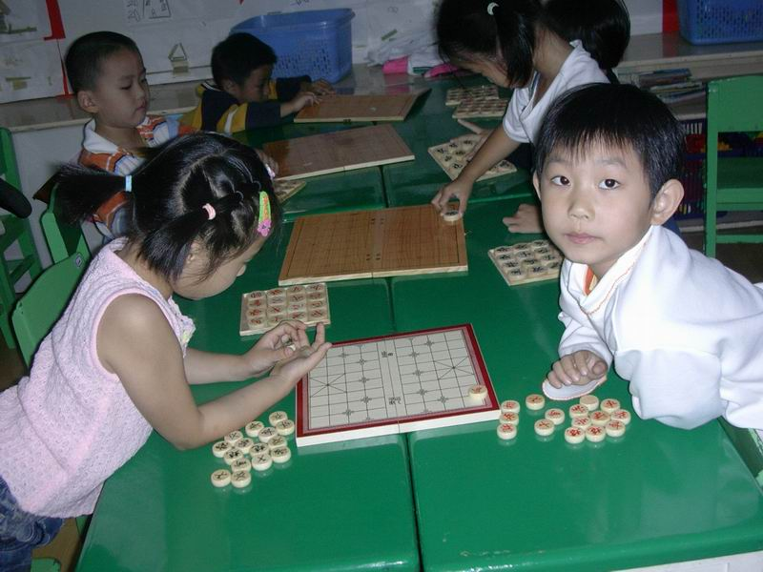
象棋赛

Slide 6
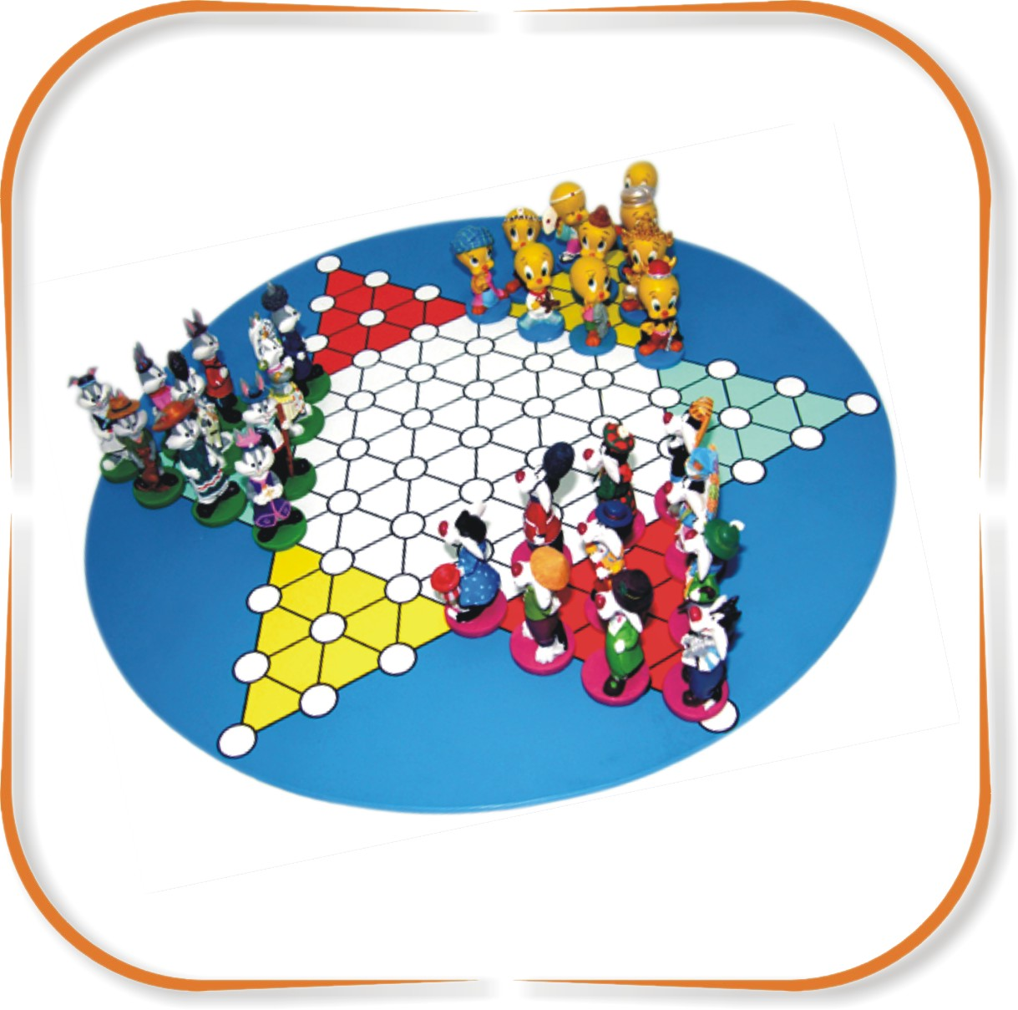
儿童跳棋

Slide 7
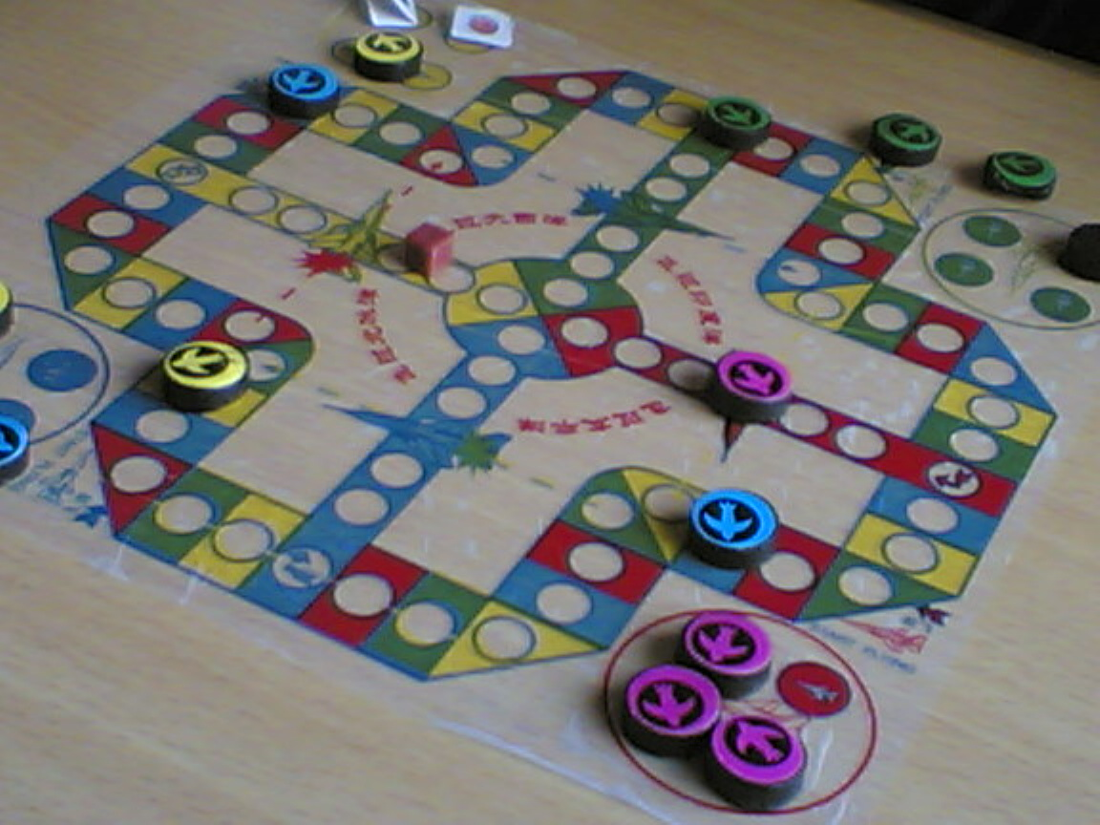
飞行棋

Slide 8
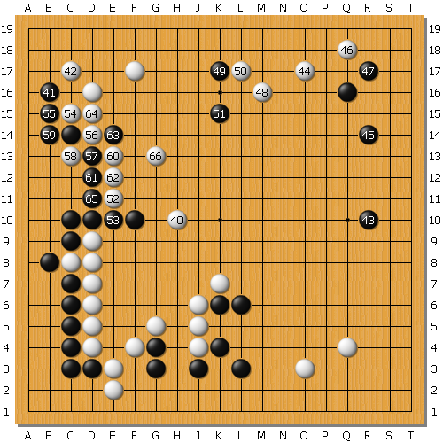
围棋

Slide 9
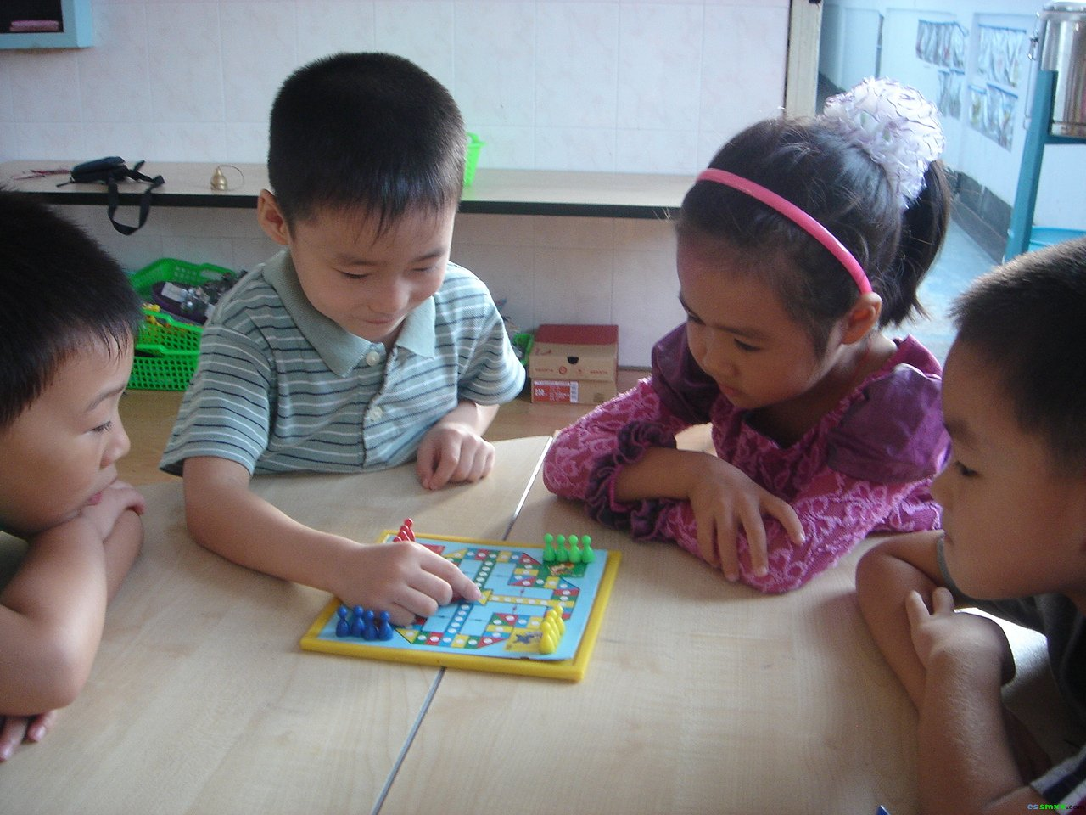
我们在下飞行棋。

Slide 10
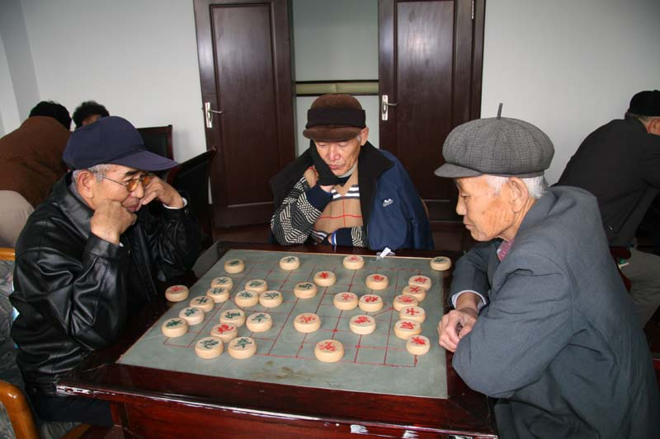
棋逢对手

Slide 11
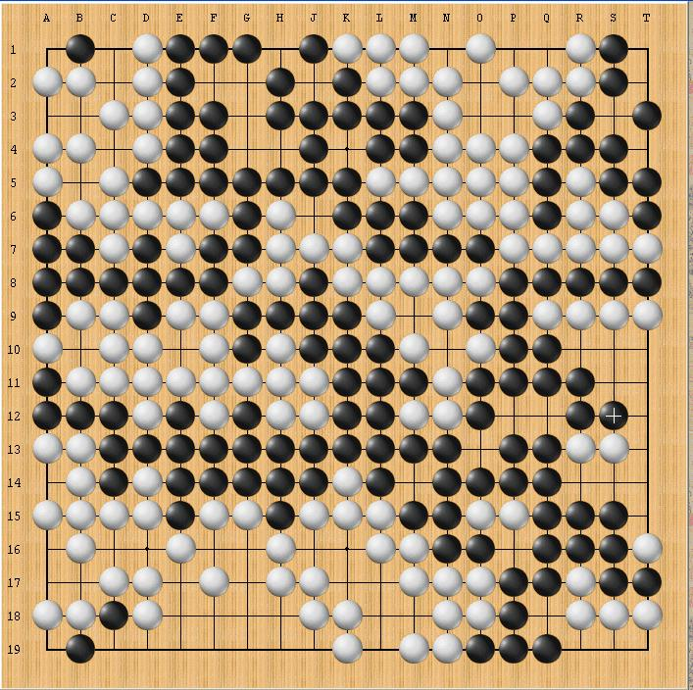
小朋友们，知道这是什么棋吗？说说你对它的认识吧！
围棋在战国时就有了，它分白子和黑子，后来围棋又传入日本和欧洲，现在呀，它已列入体育运动竞赛项目了，很多人都爱好它。

Slide 12

学棋
生字
课文
小结

Slide 13

我会认
qí
wéi
nénɡ
zhuān
zhì
棋
围
能
专
致
象棋
周围
能力
专用
细致

Slide 14
我会认
lìnɡ
é
ɡōnɡ
jiàn
zuò
另
鹅
弓
箭
作
另外
天鹅
弓箭
射箭
写作

Slide 15
请同学们自由读第一段，说说从这段中你读懂了什么？
秋是下围棋的能手 。
讨论：说说能手的意思。
能手：具有某种技能，对某项工作、运动特别熟练的人。

Slide 16
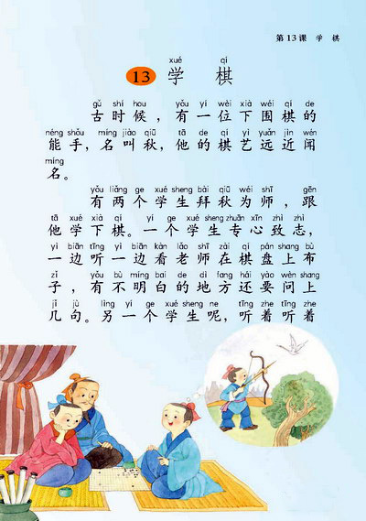
秋是下围棋的能手，当然有人跟他学棋了，大家看，有两个学生拜他为师了。
大家看看，这两个学生是怎么学的呢?小组内交流一下各自的看法。

Slide 17
默读第二自然段，找出写他们学棋的句子。
一个学生是怎么学棋的？
一个学生专心致志，一边听一边看老师在棋盘上布子，有不明白的地方还要问上几句。

Slide 18
考考你
1、哪个词最能概括出这位学生的学习态度?
专心致志
2、你们从这句中哪些地方能看出这位学生学得专心致志?
从“听、看、问”这三个动作中看出这位学生学得专心致志 。

Slide 19
“一边听……一边看……”这个句式表示“看”和“听”这两个动作是同时发生的，这位同学学得多认真呀!
说话训练
请同学们用“一边……一边……”说一句话。

Slide 20
另一位学生是怎么学的呢?你能用一个词来概括他的学习态度吗?
心不在焉
你从哪些地方看出他学得很不专心?
听着听着，走了神儿……；想着想着手不由得……；又去想别的事了。
读读这一段。

Slide 21
这两位学生同去拜秋为师学棋，一个专心致志，另一个呢？唉，确实很不专心呀!学棋时的表现大不相同，结果当然也不一样喽，我们来看看吧！

Slide 22

引读
后来那个专心听讲的学生成为——
出色的棋手。
而那个老走神儿的学生，棋艺——
一直没有多大长进。

Slide 23
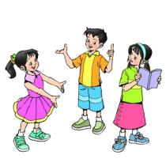
小组讨论
一位学生学得很出色，另一位学生却一点儿长进都没有，这是为什么呢?四人小组讨论交流。
用“因为……所以……”把学习态度与学习结果连起来说说。
指导朗读。

Slide 24
小结
这篇课文讲了两个学生向围棋能手秋学下棋的故事。一个学生因（ ），所以后来成了（ ）的棋手；而另一个学生因为（ ），所以棋艺一直没有多大（ ）。看来，学习、读书时都要（ ），不能（ ）。
专心致志
出色
不专心
长进
专心致志
三心二意

Slide 25
课外作业
向长辈或同伴了解围棋，知道当今我国有哪几位举世闻名的围棋能手，并收集几个他们的小故事。

Slide 26

谢谢

